Slide 1
Тема «Легенда об Архимеде»
Фестиваль компьютерных презентаций - 2013
Муниципальное бюджетное общеобразовательное учреждение Сарасинская средняя общеобразовательная школа Алтайского района Алтайского края
Выполнила:
ученица 7 класса
Бугаева Алиса Алексеевна
Руководитель:
Мордовских Надежда Васильевна,
учитель математики МБОУ Сарасинской СОШ
Алтайского района Алтайского края
С. Сараса - 2013

Slide 2
Цель
Расширение кругозора учащихся
Повышения интереса к чтению книг по физике
Познакомить учащихся с историей открытия закона Архимеда

Slide 3
Содержание
1. Архимед
5. Экспери-менты
2. История открытия
3. Эврика!
4.Наука на страже закона
6. Историки предполагают
7. Вывод
8. Литература

Slide 4
Архимед
Архимед (лат. Archimedes, греч. Архимидис) (около 287 до н. э., Сиракузы, Сицилия — 212 до н. э., там же), древнегреческий ученый, математик и механик, основоположник теоретической механики и гидростатики.

Slide 5
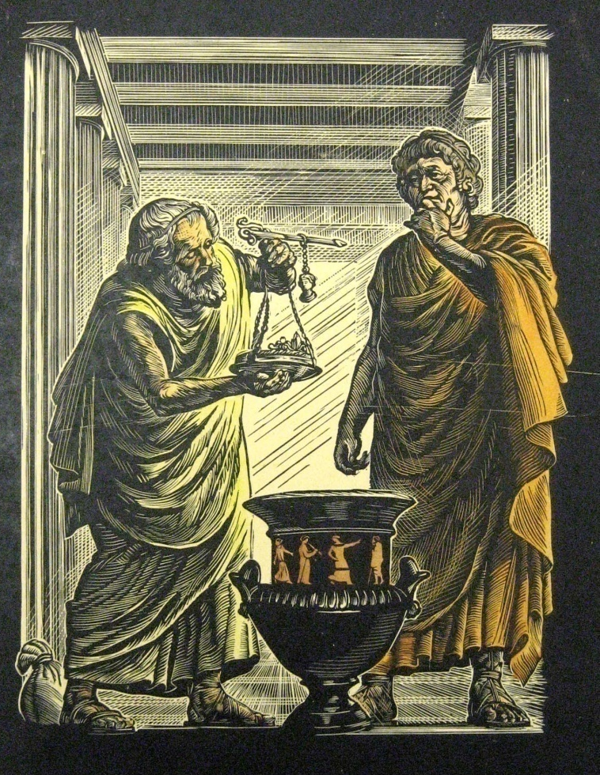
История открытия
Однажды с Архимедом
произошёл такой случай.
Выполняя приказ царя,
проверить из чистого ли
золота его корона, он нашёл
что кусок чистого золота в 19,3 раза больше плотности воды.
Но, как определить объём
короны, если известна её масса
масса.

Slide 6
Эврика!
Много дней мучила Архимеда эта задача. И вот однажды, когда, он находясь в бане, погрузился в наполненную водой ванну, его внезапно осенила мысль, давшая решение задачи.
Ликующий своим открытием Архимед воскликнул:
«Эврика! Эврика!»
что значит: «Нашёл! Нашёл!»

Slide 7
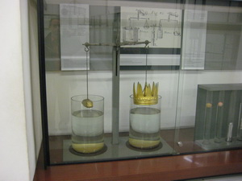
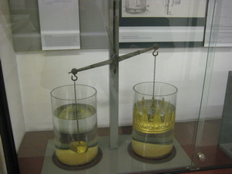
Наука на страже закона!
Архимед взвесил корону сначала
в воздухе, затем в воде.
По разности в весе он рассчитал
выталкивающую силу, равную весу
воды в объёме короны.
Определив затем объём короны,
он смог уже вычислить её
плотность, а зная плотность,
ответил на вопрос царя.

Slide 8
Наука на страже закона!
Плотность вещества короны
оказалась меньше плотности
чистого золота.
Легенда говорит, что так был
изобличен нечестный мастер.

Slide 9
Эксперимент, демонстрирующий закон

Slide 10
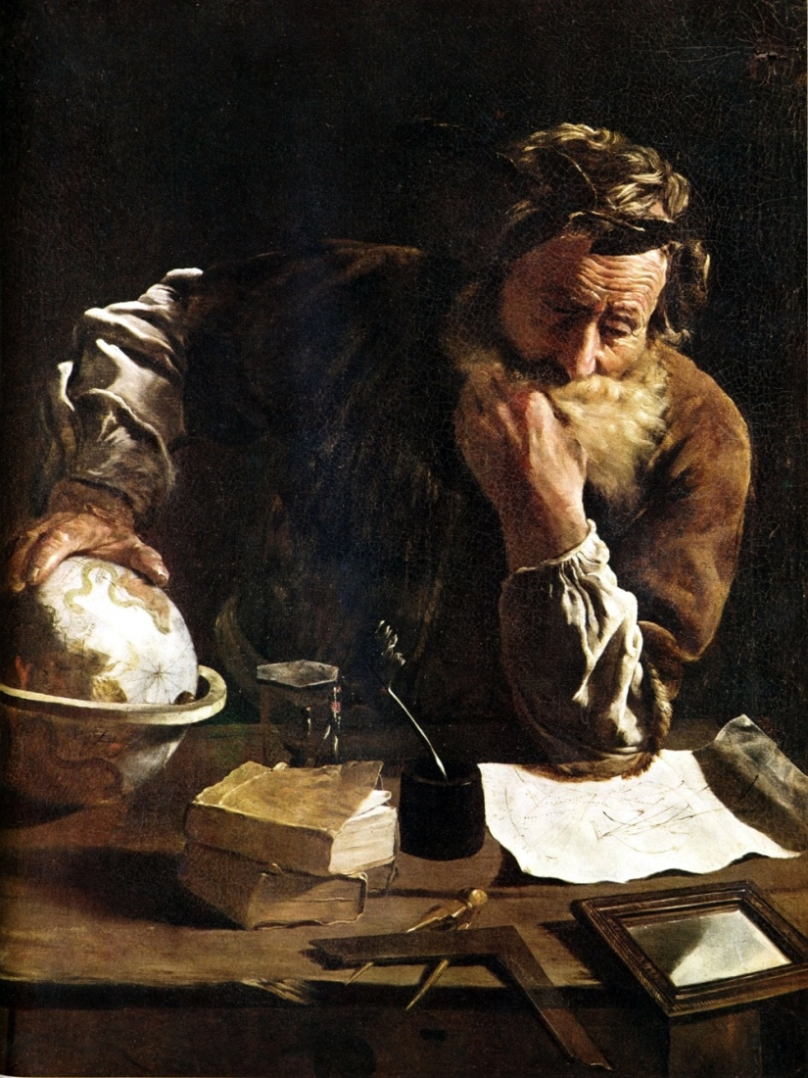
Историки предполагают
Эта история положила начало опытам Архимеда с плавающими предметами и написание знаменитой работы
«О плавающих телах»

Slide 11
Вывод
Тела, которые тяжелее жидкости, будучи опущены в нее, погружаются все глубже, пока не достигнут дна, и, пребывая в жидкости, теряют в своем весе столько, сколько весит жидкость, взятая в объеме тел

Slide 12
Литература
1. Перышкин А.В. Физика. 7 кл.: учебник для общеобразовательных учебных заведений.-6-е изд.,-М.: Дрофа, 2002.
2. http://interneturok.ru/ru/school/physics/7-klass/bdavlenie-tverdyh-tel-zhidkostej-i-gazovb/arhimedova-sila
3. http://images.yandex.ru/yandsearch?source=wiz&uinfo=sw-1263-sh-754-fw-1038-fh-548-pd-1&p=2&text=%D0%B0%D1%80%D1%85%D0%B8%D0%BC%D0%B5%D0%B4%20%D0%B8%20%D0%B3%D0%B8%D0%B5%D1%80%D0%BE%D0%BD&noreask=1&pos=70&rpt=simage&lr=100860&img_url=http%3A%2F%2Fa0.twimg.com%2Fprofile_images%2F1180725337%2FFeti__Domenico__1589-1623___Domenico_Portrait_Of_A_Scholar_normal.jpg
4. http://to-name.ru/biography/arhimed.htm
http://rutube.ru/video/3933db9f5ca4f25f6e6d37852fa8d1fc/

